Slide 1
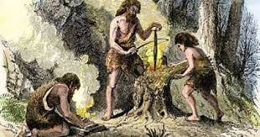
আজকের ক্লাসে তোমাদের
স্বাগতম

Slide 2
পরিচিতি
মাওঃ শাহীন আলম
পদবী : সহকারী শিক্ষক
নূতন বাজার দাখিল মাদরাসা
ইন্ডেক্স নং- 2097881
ছাতক-সুনামগঞ্জ
মোবা : ০১৭১৮৩৪৯০০৮
ই-মেইলঃ shahinrampuri@gmail.com
বিষয়ঃ বাংলাদেশ ও বিশ্বপরিচয়
প্রথম অধ্যায়
শ্রেণিঃ ৬ষ্ঠ
সময়ঃ ৫০ মিনিট
তারিখঃ২১/১১/19

Slide 3
পূর্ব প্রস্তুতি
সৃষ্টির ইতিহাসে প্রথম মানব কে?
পৃথিবীর প্রথম প্রাচিন ঘর কোনটি?

Slide 4
এসো একটি ভিডিও দেখি ........
https://www.youtube.com/watch?v=lvpdR8_7x58

Slide 5
আজকের পাঠ
বাংলাদেশের মানব বসতি ও
রাজনৈতিক ইতিহাস

Slide 6
এই পাঠ শেষে শিক্ষাথীরা.........
প্রস্তর যুগ কী তা বলতে পারবে ।
বাংলাদেশের সবচেয়ে প্রাচীন বসতি বর্ণনা করতে পারবে।
উপমহাদেশের প্রাচিন নগর সভ্যতা ব্যাখ্যা করতে পারবে ।

Slide 7
এসো একটি ভিডিও দেখি ........
https://www.youtube.com/watch?v=n65TG-rAiUg

Slide 8
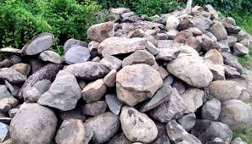
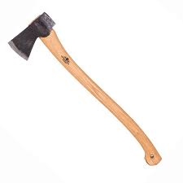
প্রস্তর যুগের আবিস্কার ,
ব্যবহার্য জিনিস
https://www.youtube.com/watch?v=B75eoASAJiY
পাথর
কুঠার

Slide 9
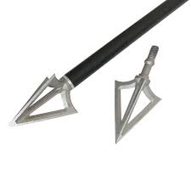
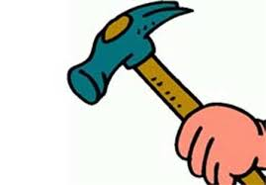
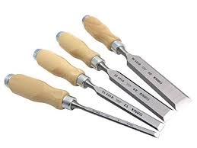
প্রস্তর যুগের ব্যবহার্য জিনিস
তীর ফলক
হাতুরী
বাটালী

Slide 10
প্রস্তর যুগ
প্রাচিন কালে মানুষ পাথরের তৈরী বিভিন্ন ধরণের হাতিয়ার ব্যবহার করত । ঐ সময়কে প্রস্তর যুগ বলে।

Slide 11
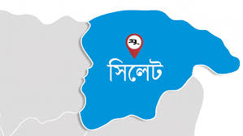
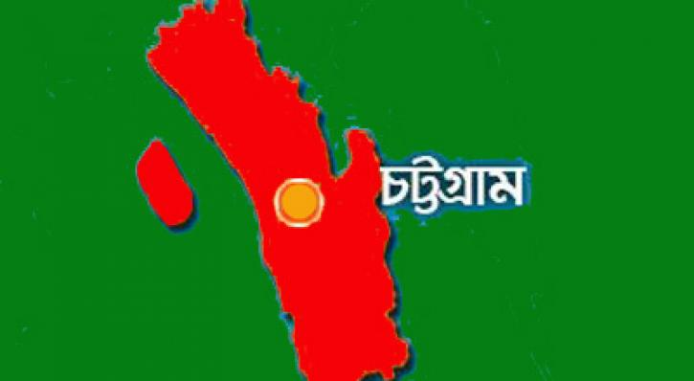
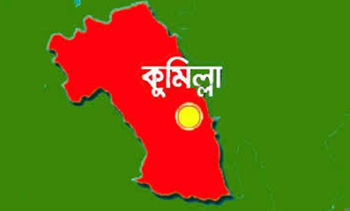
বাংলাদেশে মানব বসতি
সিলেট
চট্রগ্রাম
কুমিল্লা

Slide 12
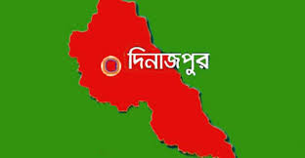
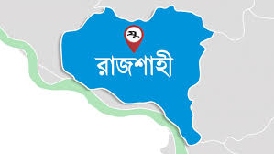
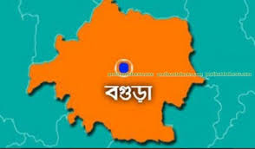
বাংলাদেশে মানব বসতি
দিনাজপুর
রাজশাহী
বগুরা

Slide 13
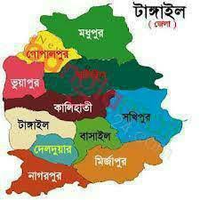
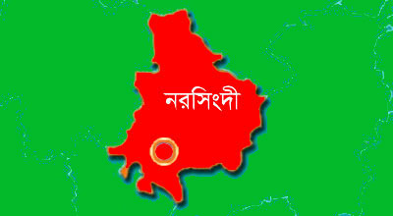
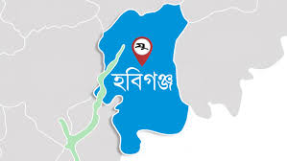
বাংলাদেশে মানব বসতি
টাজ্ঞাইল
নরসিংদী
হবিগঞ্জ

Slide 14
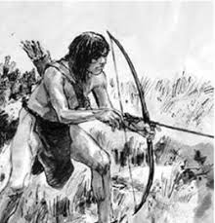
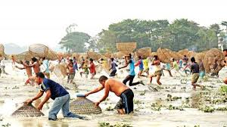
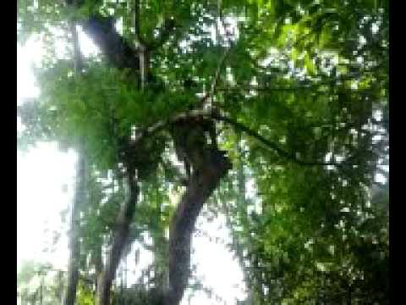
প্রাচীন মানুষের জীবীকা সংগ্রহ
মৎস শিকার
ফলমূল সংগ্রহ
পশু পাখি শিকার

Slide 15
একক কাজ
প্রাচিন মানুষের ৪ টি আবিস্কারের নাম লিখ।
বাংলাদেশের কোন কোন জেলায় প্রাচীন
মানব বসতি গড়ে উটে? ৫টি জেলার নাম লিখ?

Slide 16
এসো একটি ভিডিও দেখি ........
নগর সভ্যতার একটি ভিডিও
(45-3.00) মিঃ
https://www.youtube.com/watch?v=bSD44qvN5xM

Slide 17
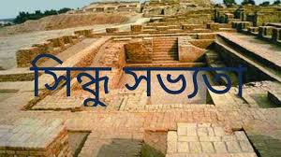
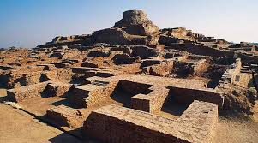
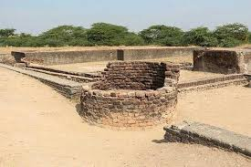
উপমহাদেশে নগর সভ্যতা
সিন্ধু সভ্যতা
সভা ঘর
স্থাপত্য
কূপ

Slide 18
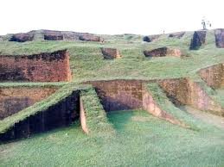
বাংলাদেশে নগর সভ্যতা
মহাস্থানগড় (বগুড়া)
মৌর্য সম্রাট আশোক
পুন্ড্রনগর
খ্রিষ্টপূর্ব ৪র্থ শতক

Slide 19
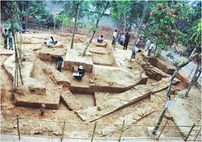
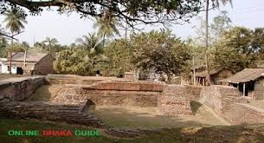
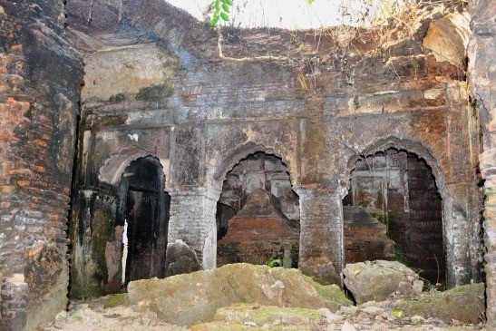
বাংলাদেশে নগর সভ্যতা
ওয়ারী বটেশ্বর (নরসিংদী)
স্থাপত্য
স্থাপত্য
প্রাসাধ

Slide 20
জোড়ায় কাজ
ভারত উপমহাদেশের প্রথম নগর সভ্যতার নাম কী ? দুটি স্থাপত্যের নাম লিখ।
মহাস্থানগড় কী জন্য বিখ্যাত ? খাতায় লিখ।

Slide 21
বাড়ির কাজ
আদিম মানব সমাজের জীবিকা নির্বাহের চিত্র ১০ লাইনের মধ্যে খাতায় লিখে আনবে।

Slide 22
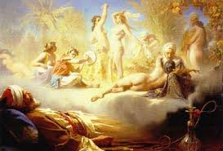
ধন্যবাদ

